Slide 2
LÁ SCANNÁNAÍOCHTA
NICILT 2017
An Dr. Marcas Mac Coinnigh

Slide 3
Anailís a dhéanamh ar ghearrscannán
Clare sa Spéir (2001)
Cáca Milis (2001)

Slide 4
STRUCHTÚR AN GHEARRSCANNÁIN
COR PLOTA 1
COR PLOTA 2
COMHTHÉACS
carachtair, suíomh
& cúis na coimhlinte
COIMHLINT
CONCLÚID

Slide 5
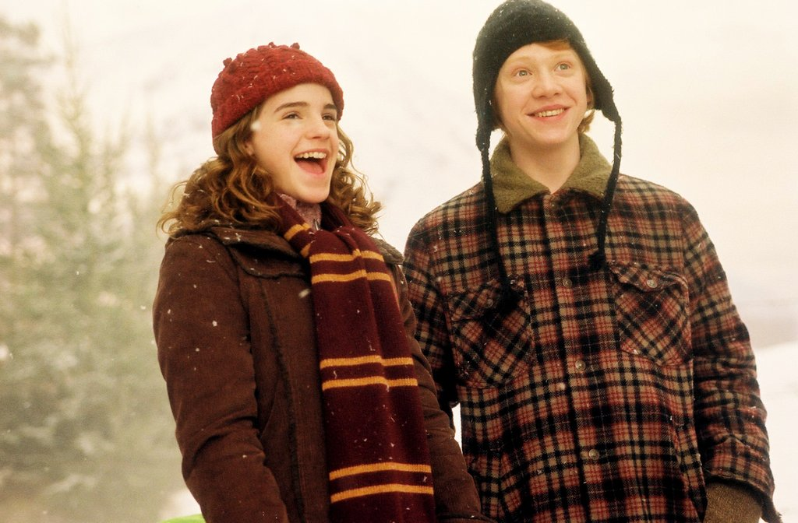
An Charachtracht
Príomhcharachtar (protagonist)
Céile comhraic (antagonist)
Mioncharachtair

Slide 6
An Suíomh
Aimsir – sa tseanam, sa lá ata inniu ann, sa todhchaí?
Áit – faoin tuath, sa chathair, sa spás?
AIDHM – samhlaíocht, intinn, nó croí?
NB. Is minic a bhíonn meafar nó analach ann.

Slide 7
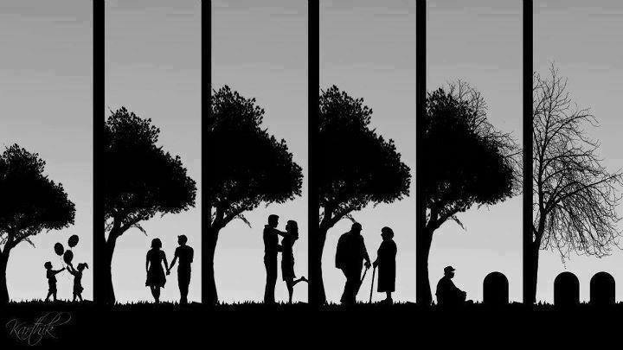
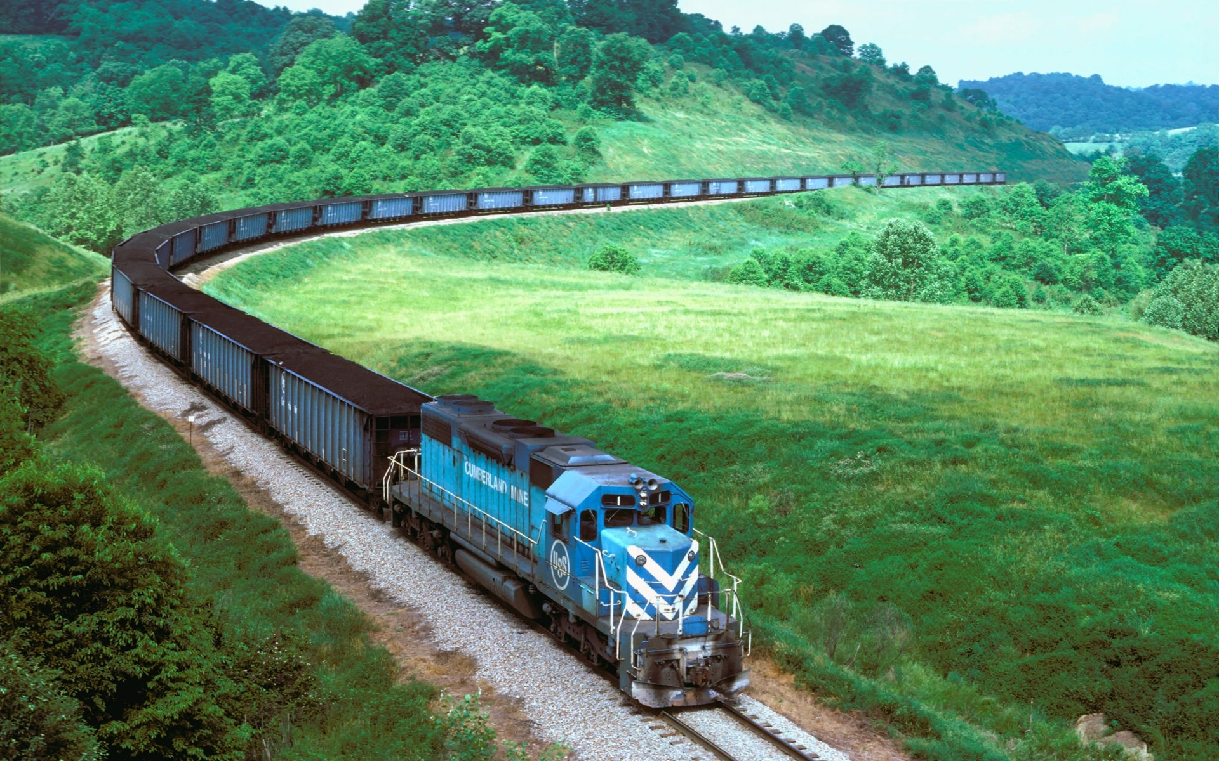
An Suíomh
Is minic a bhíonn meafar nó analach ann.

Slide 10
An Téama
Cad é faoi a bhfuil an gearrscannán?
Is minic a bhíonn sé seo intuigthe

Slide 11
Cad é an téama?

Slide 12
Cad é an téama?
An Peaca
An Chumhacht
Tábhacht an teaghlaigh
An tÉad agus an tAiféala

Slide 13
TÉAMAÍ
An Mhaith agus an tOlc
An Coimhthíos
An Grá agus an Cairdeas
An Díoltas
etc.

Slide 14
AN CHOIMHLINT
An chnámh spairne, an aincheist, an t-aighneas,
an achrann, an t-easaontas
Tá 4 phríomhchoimhlint ann

Slide 15
AN DUINE VS DUINE EILE

Slide 16
AN DUINE
VS
AN DÚLRA
AN DUINE
VS
AN tSOCHAÍ
AN DUINE
VS
AN FÉIN
NÓ AN CHOIMHLINT INMHEÁNACH

Slide 17
Cláre sa Spéir
An teaghlach inniu
Caitheamh aimsire
An grá
Cearta na mBan

Slide 18
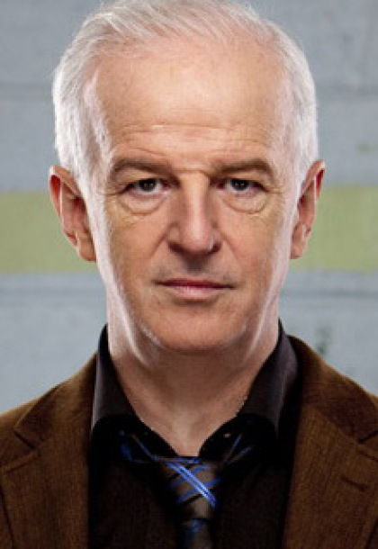
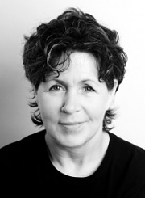
Fear céile faoi bhrú ama (slí bheatha)
Aineolach ar bhuairt Chlare – ag léamh an nuachtáin
PRÍOMHCHARACHTAIR
Bean tí faoi bhrú cúraimí tí
Ag freastal ar chlann páistí agus ar fhear céile
In ísle brí?
Siombail d’aicme ar fad?

Slide 19
Suíomh agus na Carachtair
Tá Clare agus Eoin suite in dhá dhomhan ar leith:
Clare (an teach)
Is príosún í an chistin
Is sclábhaí sa teach seo í Clare
Eoin (an saol mór)
Ag dul chun na hoibre ar maidin
An teach tábhairne

Slide 20
An tÉalúchas
An Teachín Crainn
Éalú fisiciúil agus meabhrach
Áit do pháistí
Saoirse – tearmann
Spás neodrach

Slide 21
CÁCA MILIS

Slide 22
SUÍOMH
TURAS TRAENACH
– Meafar ar an tsochaí, ar an tsaol

Slide 23
CATHERINE
PAUL

Slide 24
AN POBAL
AN DUINE AONAIR
ar an imeall…

Slide 25
Cad iad na difríochtaí idir an bheirt charachtar?
Cad é mar a chaitheann siad lena chéile?
Cad é mar a mhothaíonn tú ag an deireadh?
Cad iad na téamaí is suntasaí?

Slide 26
BAINIGÍ SULT AS NA SCANNÁIN!

